Slide 1
Probabilistische Online-Wissensgraphkonstruktion aus natürlicher Sprache
Bachelorarbeits-Abschlusspräsentation
Clemens Damke

Slide 2
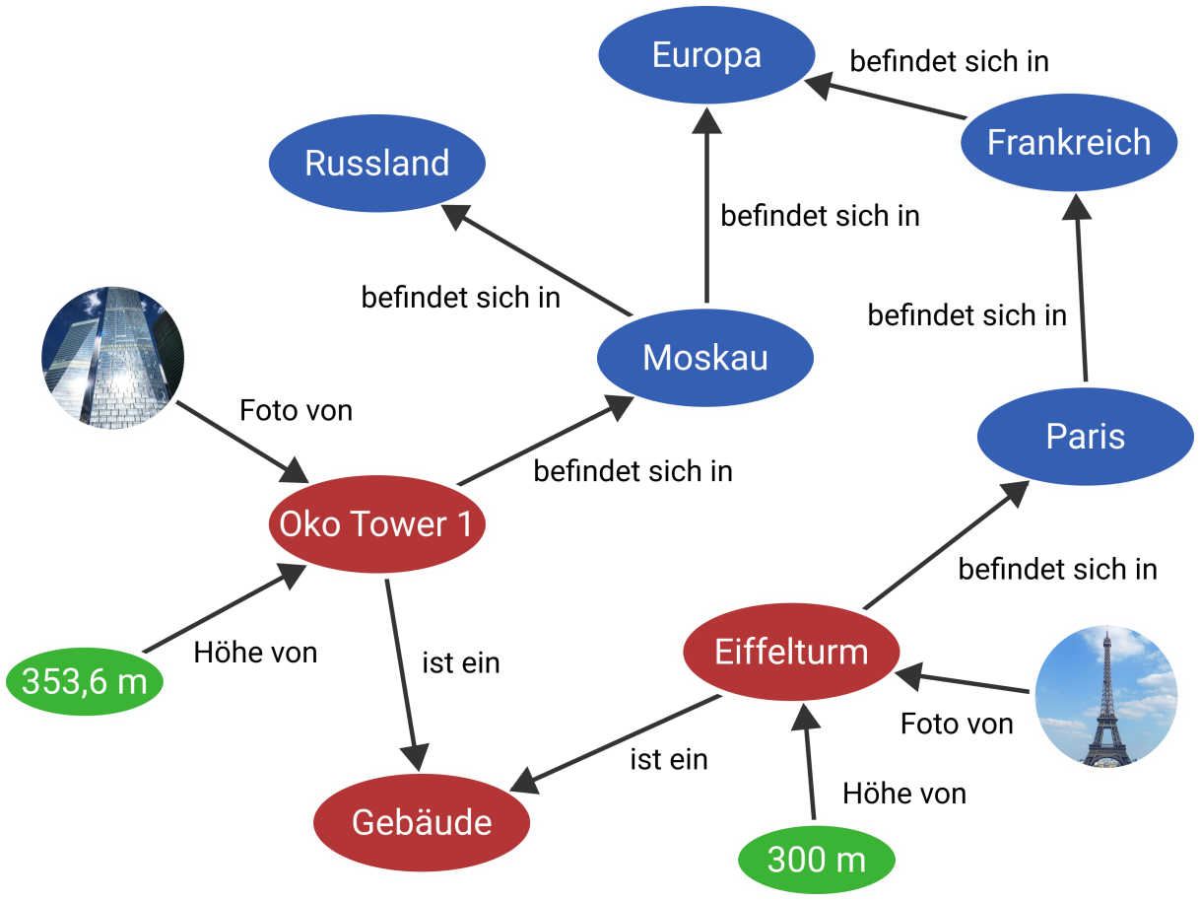
Was sind Wissensgraphen?
Graphen, die beliebige Informationen strukturiert repräsentieren.

Slide 3
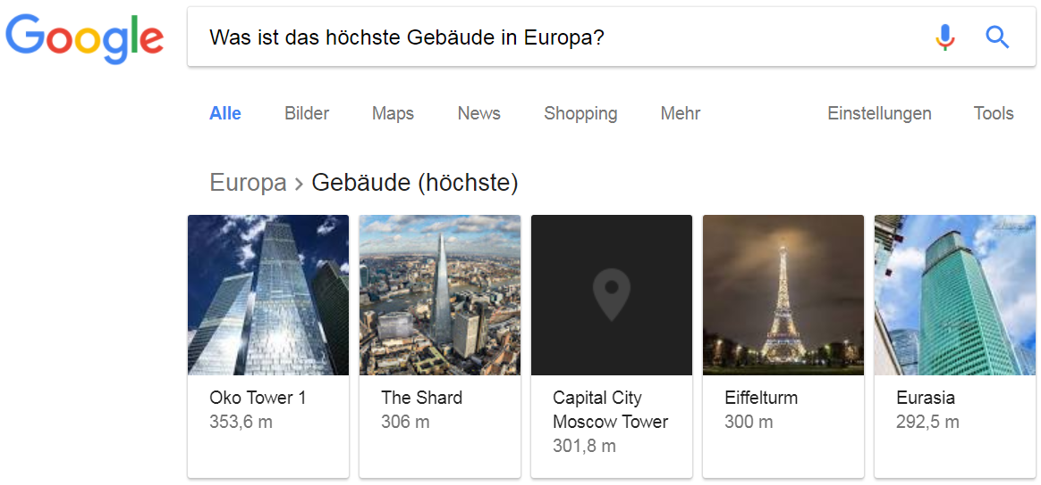
Wozu Wissensgraphen?

Slide 4
Wissensgraph-Konstruktion
Googles Wissensgraph enthält
mehr als 70 Mrd. Relationen
Wikipedia Info Boxen
CIA World Factbook
Strukturierte Informationen
Wikidata

Slide 5
Wissensgraph-Konstruktion
?
Wissensgraph-Konstruktion aus unstrukturierten Informationen
Textnachrichten, z. B.:
11.06.2017: Bob → Alice: “I think I saw you in the red tent today.” 12.06.2017: Alice → Bob: “Oh… I don’t remember seeing you yesterday.”
…

Slide 6
Überblick
k
l
j
Verwendete Ontologie
NLP-Phase
Wissensgraph-Konstruktionsphase
Bewertung des Verfahrens
Ausblick

